Slide 1
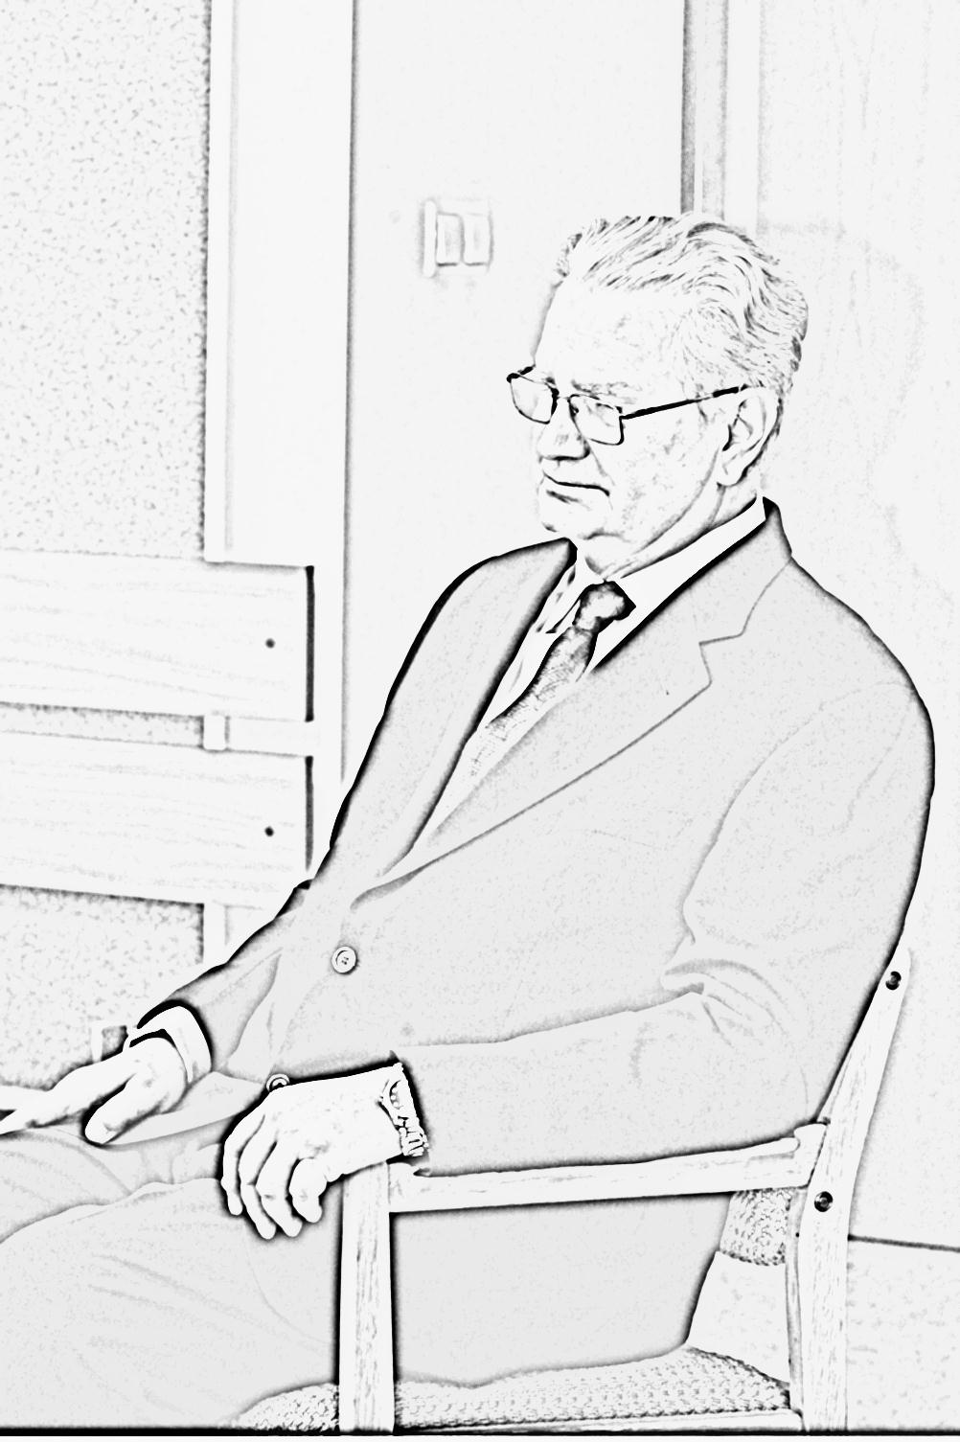
Prof. zw. dr hab. med.
Andrzej Szulc
pro memoriam

Slide 2
Poznań, 1970 r.

Slide 3
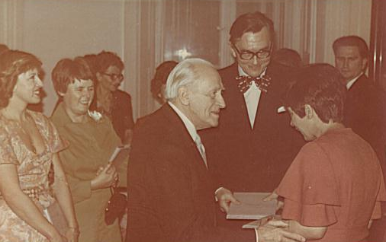
Racot, 1976 r.

Slide 4
Poznań, 1978 r.

Slide 5
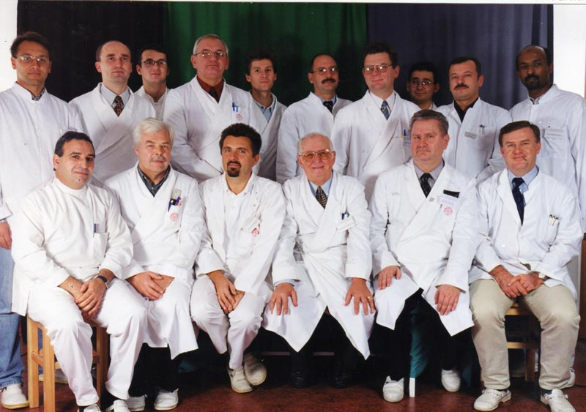
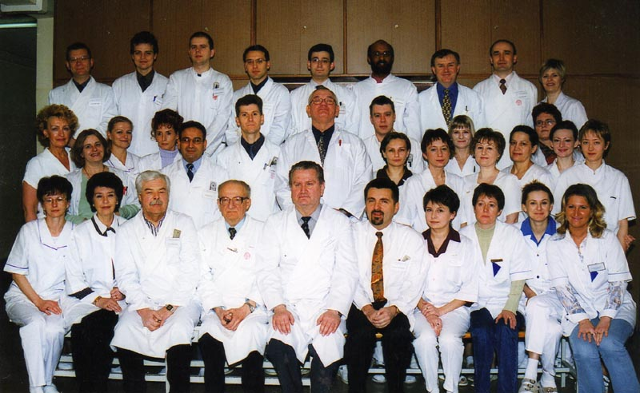
Poznań, 1989 r.
Poznań, 2000 r.

Slide 6
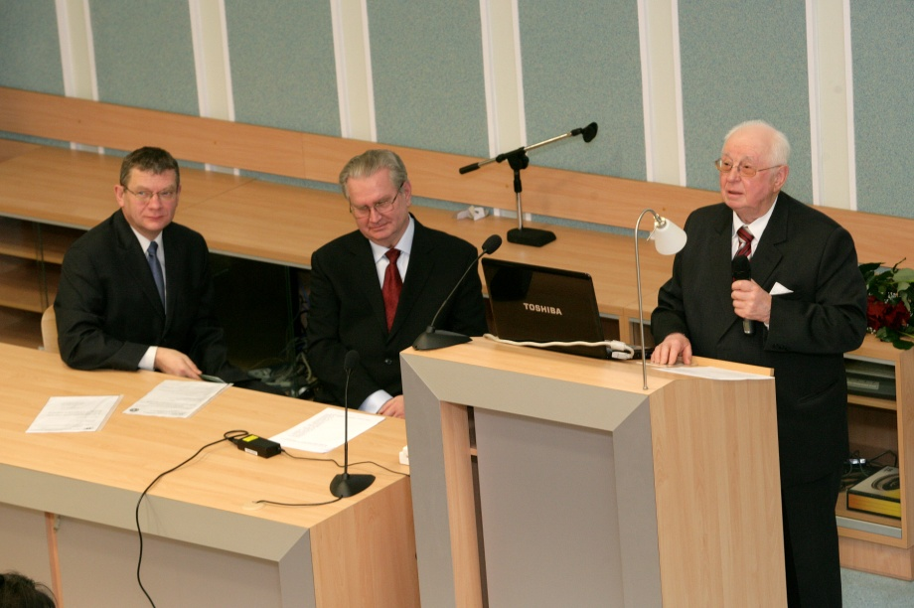
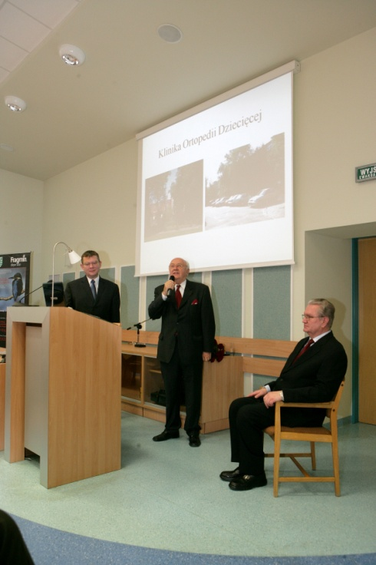
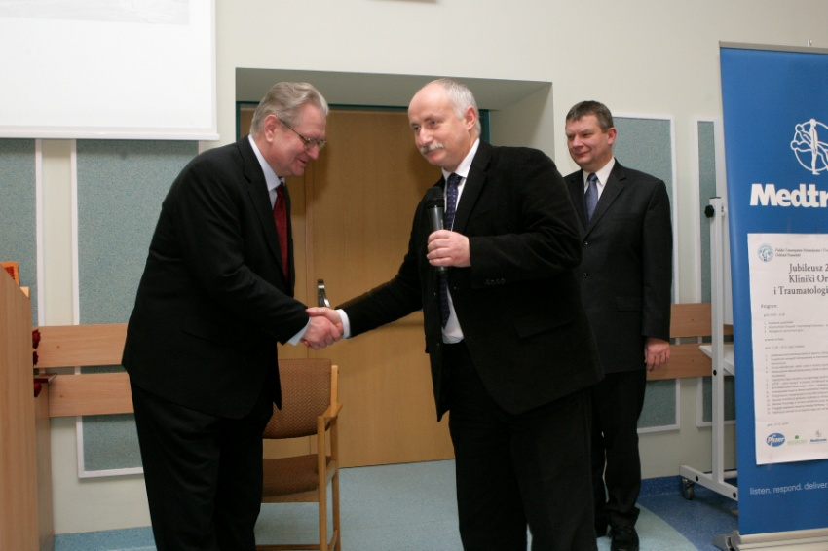
Poznań, 2009 r.
XX – lecie Kliniki Ortopedii i Traumatologii Dziecięcej

Slide 7
Poznań, 1997- 2014

Slide 8
Poznań, 2013r.

Slide 9
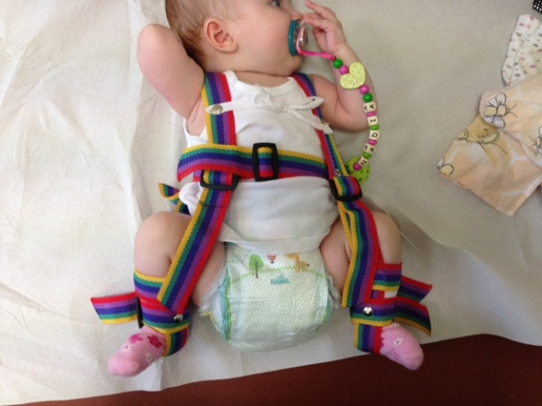
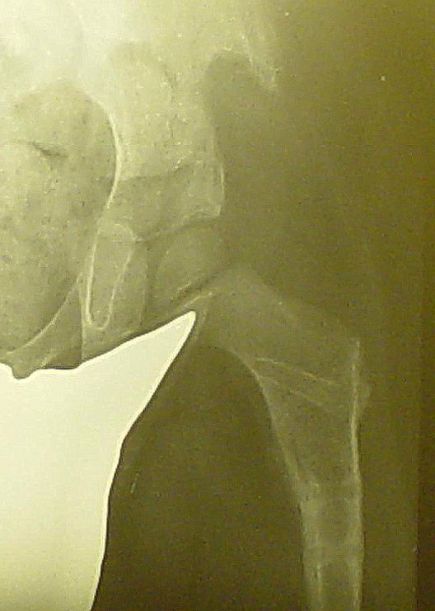
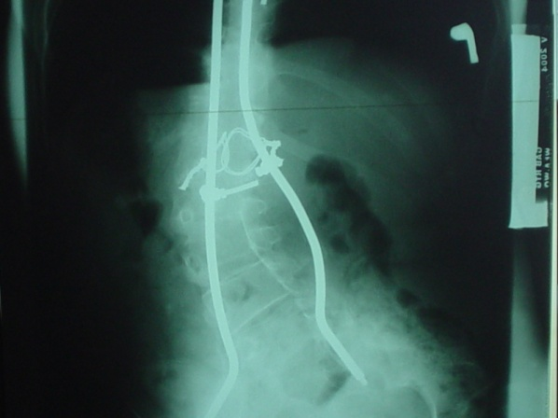
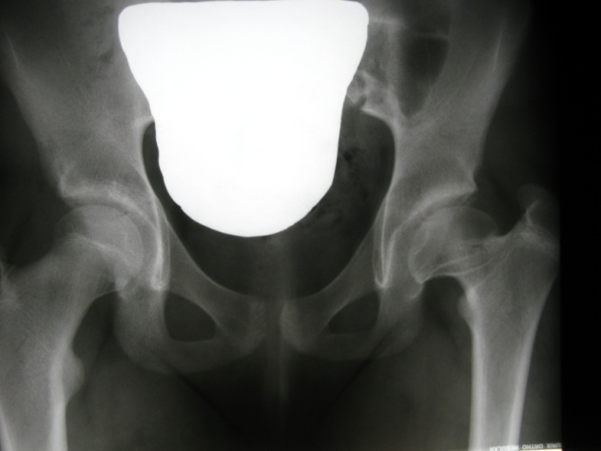
Poznań, 1970 - 2014

Slide 10
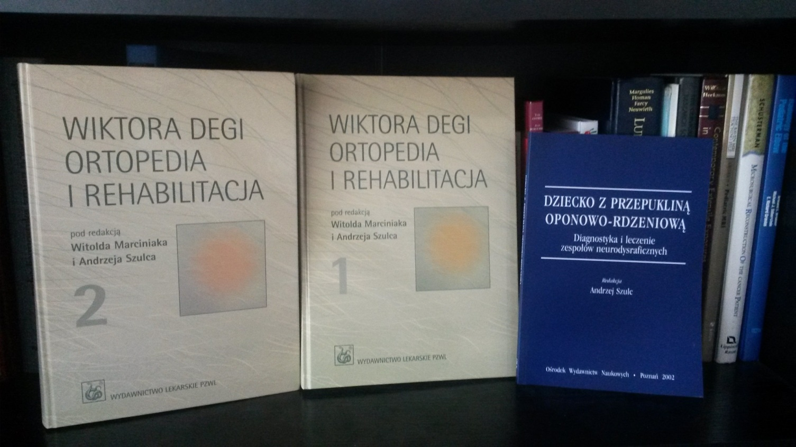


Slide 11
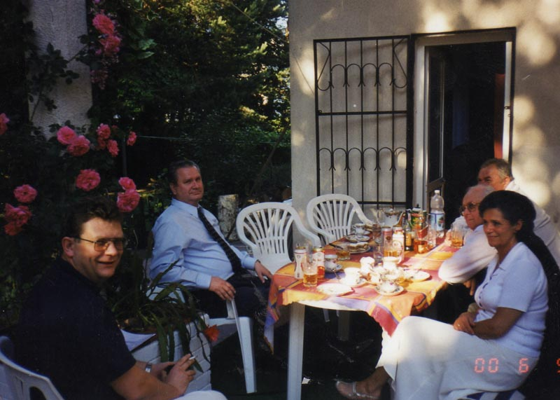
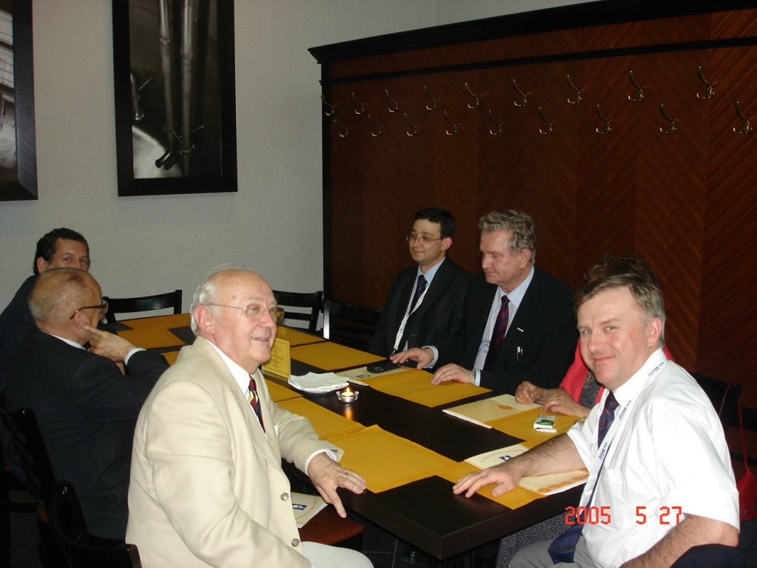
Poznań, 2006r.
Warszawa, 2003r.

Slide 12
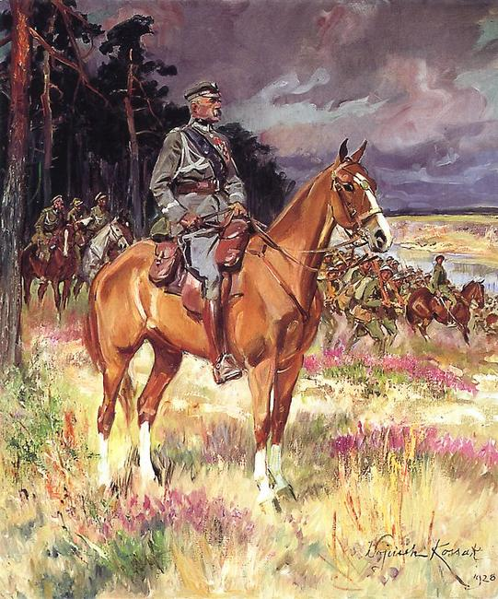
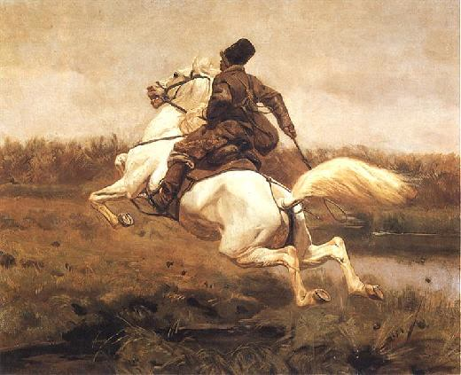
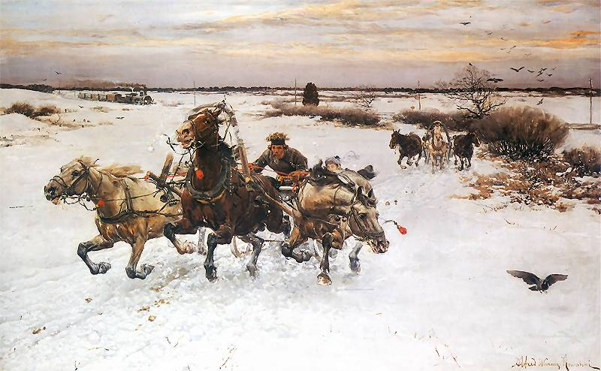
Pasje życiowe

Slide 13
ROWER

Slide 14
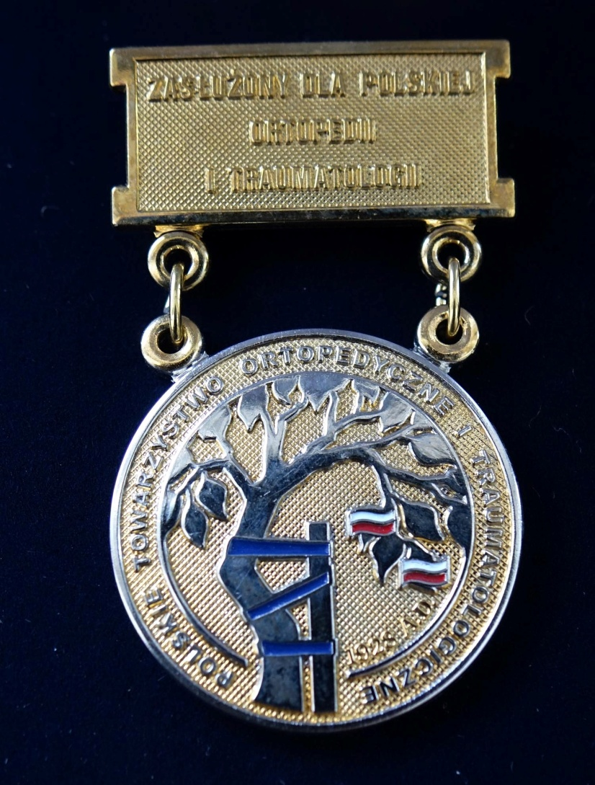
Poznań, 2014 r.

Slide 15
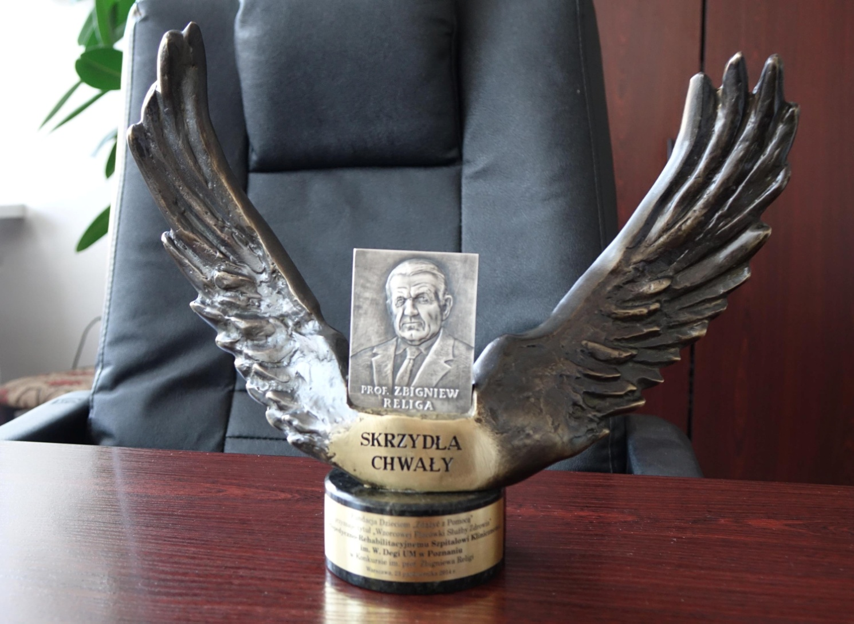
Poznań, 2014 r.

Slide 16
